Slide 1
Пакердің түрлері. Механикалық пакер

Slide 2
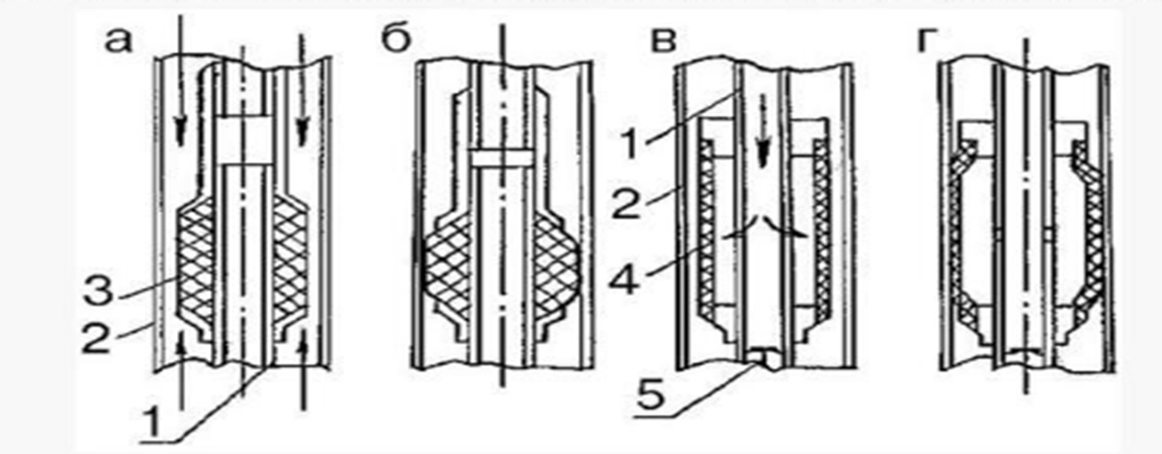
Орнатылу түріне қарай пакер түрлері:
Г – гидравликалық (а,б);
М – механикалық (в,г);
ГМ – гидромеханикалық.

Slide 3
Пакер механикалық 3ПМС
Тағайындауы
Пакер пайдалану бағанасы оқпанының талап етілетін аралықтарын герметикалық және сенімді ажыратуға және оны әртүрлі технологиялық операцияларды жүргізу процесінде жұмыс ортасының динамикалық және агрессивті әсерінен қорғауға арналған.

Slide 4
Айрықша ерекшеліктері:
•Пакерді орнату және алу осьтік манипуляциялардың көмегімен НКТ бағанасын айналмай және забойға тіреусіз жүзеге асырылады
•Пакер оқпанының ұлғайтылған өтпелі диаметрі пакерді көтермей Ұңғымаларды күрделі жөндеумен байланысты жұмыстардың барлық кешенін жүргізуге мүмкіндік береді (геофизикалық зерттеулер, перфорация, оқшаулау жұмыстарының барлық түрлері)
•Қарапайым, ұқсас құрылымдармен салыстырғанда төмен металл сыйымдылығы және пакердің жоғары сенімділігі ұңғымада пакерді қалдыруға байланысты авариялық жағдайлардың туындауын іс жүзінде жоққа шығарады.
Артықшылықтары
•Пакерді отырғызу үшін құралдың үзілу шамасын дәл өлшеу талап етілмейді (500 мм артық болуы тиіс))
•Ұңғымадағы қысым мен температураның жоғары ауытқуы кезінде герметикалаудың жоғары сенімділігі
•Пакерлердің типтік өлшемдерінің әмбебаптығы оларды шегендеу бағаналарының ішкі диаметрлерінің кең диапазондарында пайдалануға мүмкіндік береді
•Көлбеу, көлденең, терең ұңғымаларда жеңіл, тоқтаусыз пакерлеу
•Бір СПО үшін Пакер қондырғыларының бірнеше рет (шектелмеген) саны.

Slide 5
Техникалық сипаттамалары мен параметрлері
Пакер механический | Условный диаметр колонны, (мм ) | Толщина стенок обсадной колонны, ( мм ) | Максимальный перепад давления на пакер, ( МПа ) | Проходной диаметр, ( мм ) | Наружный диаметр, ( мм ) | Длина, ( мм ) | Присоединительная резьба труб по ГОСТ 633-80, ( мм ) | Масса, ( кг ),
3 ПМС 70 - 25 - 50 | Ø 89 | 6,5 | 50 | Ø 25 | Ø 70 | 1060 | 48 | 12
3 ПМС 82 - 38 - 50 | Ø 102 | 6,5 | 50 | Ø 38 | Ø 82 | 1180 | 60 | 16
3 ПМС 88 - 38 - 50 | Ø 114 | 8,6-10,2 | 50 | Ø 38 | Ø 88 | 1180 | 60 | 18
3 ПМС 92- 38 - 50 | Ø 114 | 6,4-7,4 | 50 | Ø 38 | Ø 92 | 1180 | 60 | 19
3 ПМС 112 - 52 - 50 | Ø 146 | 7,7-8,5 | 50 | Ø 52 | Ø 122 | 1270 | 73 | 30
3 ПМС 140 - 52 - 50 | Ø 168 Ø 178 | 7,3-10,6 12,7 | 50 | Ø 52 | Ø 140 | 1345 | 73 | 40
3 ПМС 182 - 75 - 50 | Ø 219 | 6,7-14,2 | 50 | Ø 75 | Ø 182 | 1550 | 102 | 110

Slide 6
Механикалық пакер жоғарғы механикалық якорьмен 4ПМС-ЯМ
Қолдану саласы
•айдауға арналған сұйықтықтың айдау ұңғылары (ППД);
•паракерлік және паракерлік аймақтарда артық қысым жасауды талап ететін басқа да технологиялық операцияларды жүргізу үшін;
•НКТ байланыссыз ұңғымада пакерді автономды қалдыруды талап ететін операцияларды жүргізу үшін.

Slide 7
Айрықша ерекшеліктері
•Кірістірілген жоғарғы механикалық зәкір;
•Пакерді орнату және алу осьтік манипуляциялардың көмегімен НКТ бағанасын айналмай және забойға тіреусіз жүзеге асырылады;
•Жоғарғы зәкір торабында пакерді орнату орнынан алу кезінде жоғарғы зәкірді еркін алуға арналған ажыратқыш кергіш конусы болады;
•Пакердің қарапайымдылығы мен жоғары сенімділігі ұңғымада пакерді қалдырумен байланысты авариялық жағдайлардың туындауын болдырмайды;
•НКТ байланыссыз автономды жұмыс істеу мүмкіндігі.
Артықшылықтары
•отырғызу кезінде НКТ бағанасының айналуын, қысым жасауды, сондай-ақ НКТ тартуын дәл өлшеуді талап етпейді;
•жоғарғы зәкірдің жоғары сенімділігі, тығыздаманың болмауы арқасында;
•көлбеу, көлденең, терең ұңғымаларда жеңіл, тоқтаусыз Пакерлеу және ашу;
•бір түсіру-көтеру операциясы үшін Пакер қондырғысының бірнеше рет саны.

Slide 8
Пакер механикалық 6ПМС
Қолдану саласы
•пайдалану колоннасының герметикалығын іздеу үшін;
•айдауға арналған сұйықтықтың айдау ұңғылары (ППД);
•қышқылмен өңдеу жүргізу үшін;
•жөндеу-оқшаулау жұмыстарын жүргізу үшін;
•ағынды сорғымен жұмыс істеу үшін;

Slide 9
Айрықша ерекшеліктері
•пакерді орнату және алу осьтік манипуляциялардың көмегімен НКТ бағанасын айналмай және забойға тіреусіз жүзеге асырылады;
•қарапайым, ұқсас құрылымдармен салыстырғанда төмен металл сыйымдылығы және пакердің жоғары сенімділігі ұңғымада пакерді қалдыруға байланысты авариялық жағдайлардың туындауын іс жүзінде жоққа шығарады.
Артықшылықтары
•пакердің кеңейтілген өту арнасы;
•конструктивтік ерекшеліктер орнату кезінде құралдың тартылуын ескермеуге мүмкіндік береді;
•ұңғымадағы қысым мен температураның жоғары ауытқуы кезінде герметикалаудың жоғары сенімділігі;

Slide 10
НПЦ пакерлері ұңғымада механикалық түрде орнатылады және екі топқа бөлінеді:
осьтік (құбыр бағаналарының осьтік орнын ауыстыру жолымен )
бұрылатын (ұңғымада құбыр бағаналарының айналуымен орнатылады).

Slide 11
Әртүрлі сипаттамалары бар пакерлерді белгілеу үшін келесі тізбекті белгілер қабылданды:
О-осьтік (құбырлар бағанасының осьтік орнын ауыстыру жолымен, аксильдік пакер орнатылады). Бұрылыс пакерінің таңбалауында (ұңғымада құбыр бағанасының айналысымен орнатылады) белгі қойылмайды;
Б-пакер байпасты клапанмен жабдықталған (айналмалы, қайта жіберу клапаны);
ЯГ-пакер қосымша гидравликалық зәкірмен жабдықталған;
ЯГ1-Зәкір 6 плашкасы бар;
ЯГ2-Зәкір 9 плашкасы бар;
ЯГ3-Зәкір 15 плашкасы бар;
КВ - пакер кабельдік енгізумен;
КВБ - пакер кабельдік енгізумен жоймай бронь;
ГТ-газ бұру түтігі;
УП-жеке тапсырыс бойынша пакер үлкейтілген өтпелі каналмен дайындалады.

Slide 12
НПЦ механикалық пакері-ұңғымада құбыр бағанасының айналуымен орнатылады. Пайдалану кезінде "бұрылыспен" орнату мынадай тәртіппен жүргізіледі : құбыр бағаналарының, құбырлардың 1/3 оңға жоғары қозғалысы, құбыр бағаналарының төмен қозғалысы.
Пакер механикалық НПЦ-0 - осьтік. Пайдалану колоннасында "осьтік орын ауыстырумен" орнату мынадай тәртіппен жүргізіледі : құбыр бағанасының жоғары қозғалуы 1,2 метрден кем емес, құбыр бағанасының төмен қозғалуы.
Сол жақ: механикалық НПЦ Пакері
Оң жақ: НПЦ-О механикалық Пакер

Slide 13
Назарлараңызға рахмет!!!

